Slide 1



TRANSAÇAO TRIBUTÁRIA:
PERSPECTIVA E EFETIVIDADE
Juselder Cordeiro da Mata

Slide 3
Fonte: Relatório n. 4- Observatório de transações tributárias
Núcleo de pesquisa em tributação do Insper

Slide 4
Fonte: Relatório n. 4- Observatório de transações tributárias
Núcleo de pesquisa em tributação do Insper

Slide 5
Fonte: Relatório n. 4- Observatório de transações tributárias
Núcleo de pesquisa em tributação do Insper

Slide 6
Fonte: Relatório n. 4- Observatório de transações tributárias
Núcleo de pesquisa em tributação do Insper

Slide 7
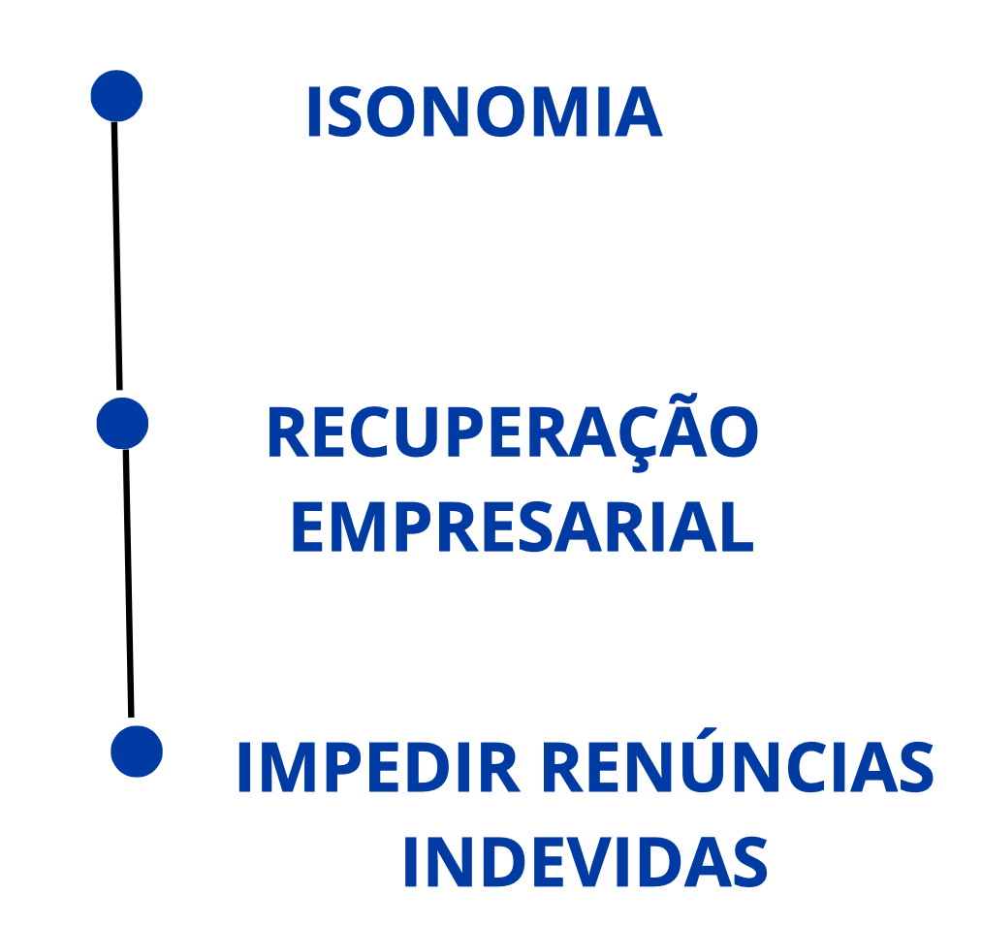
Mensuração da capacidade financeira

Slide 8
metodologia para mensuração da capacidade financeira de pagamento
Fonte: Relatório n. 4- Observatório de transações tributárias
Núcleo de pesquisa em tributação do Insper

